Slide 1

Importancia de las Áreas Claves de Biodiversidad en el Hotspot Andes Tropicales
Odile Sánchez De la Cruz
Coordinadora en Perú del equipo técnico de implementación del Programa Hotspot Andes Tropicales
Notes:
Quién contribuye a este fondo.

Slide 2
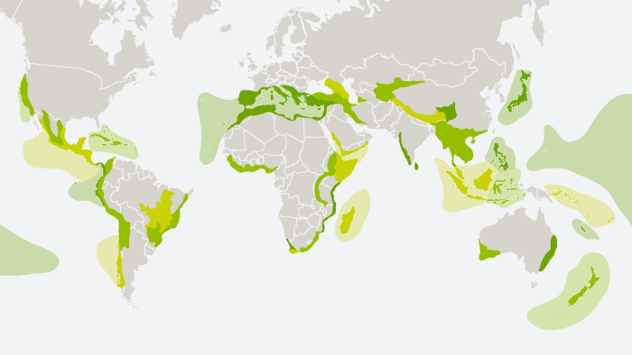
Hotspot de Biodiversidad
36
Hotspot
1500 especies endémicas de plantas vasculares.
Pérdida de al menos un 70% de su superficie original.
Andes Tropicales
2.3% superficie
del planeta
> Riqueza de flora y fauna del mundo
> Afrontan un mayor grado de destrucción

Slide 3
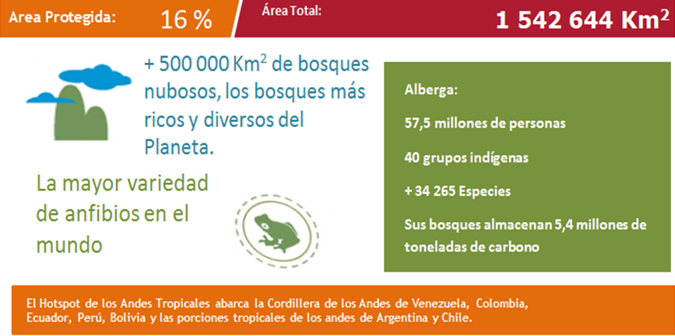
Hotspot Andes Tropicales

Slide 4
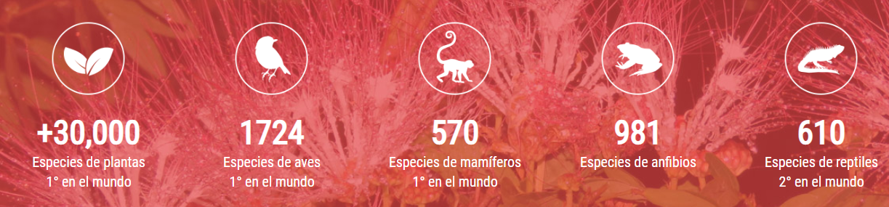
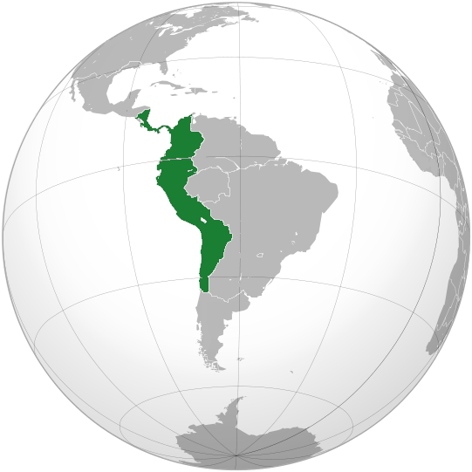

Top en biodiversidad: Hotspot Andes Tropicales lidera los puntos con mayor diversidad en plantas vasculares, anfibios, aves y mamíferos en el mundo.

Slide 5
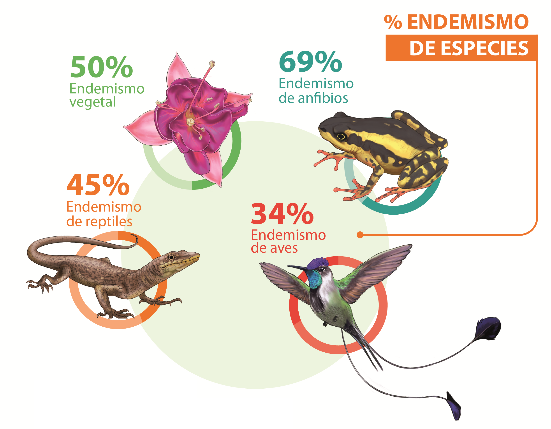
 | Especies | Endemismo de especies | Porcentaje de endemismo
Plantas | ~30,000 | ~15,000 | 50.0
Mamiferos | 570 | 75 | 13.2
Aves | 1,724 | 579 | 33.6
Reptiles | 610 | 275 | 45.1
Anfibios | 981 | 673 | 68.6
Peces | 380 | 131 | 34.5
Total | ~34,265 | ~16,733 | N/A

Slide 6

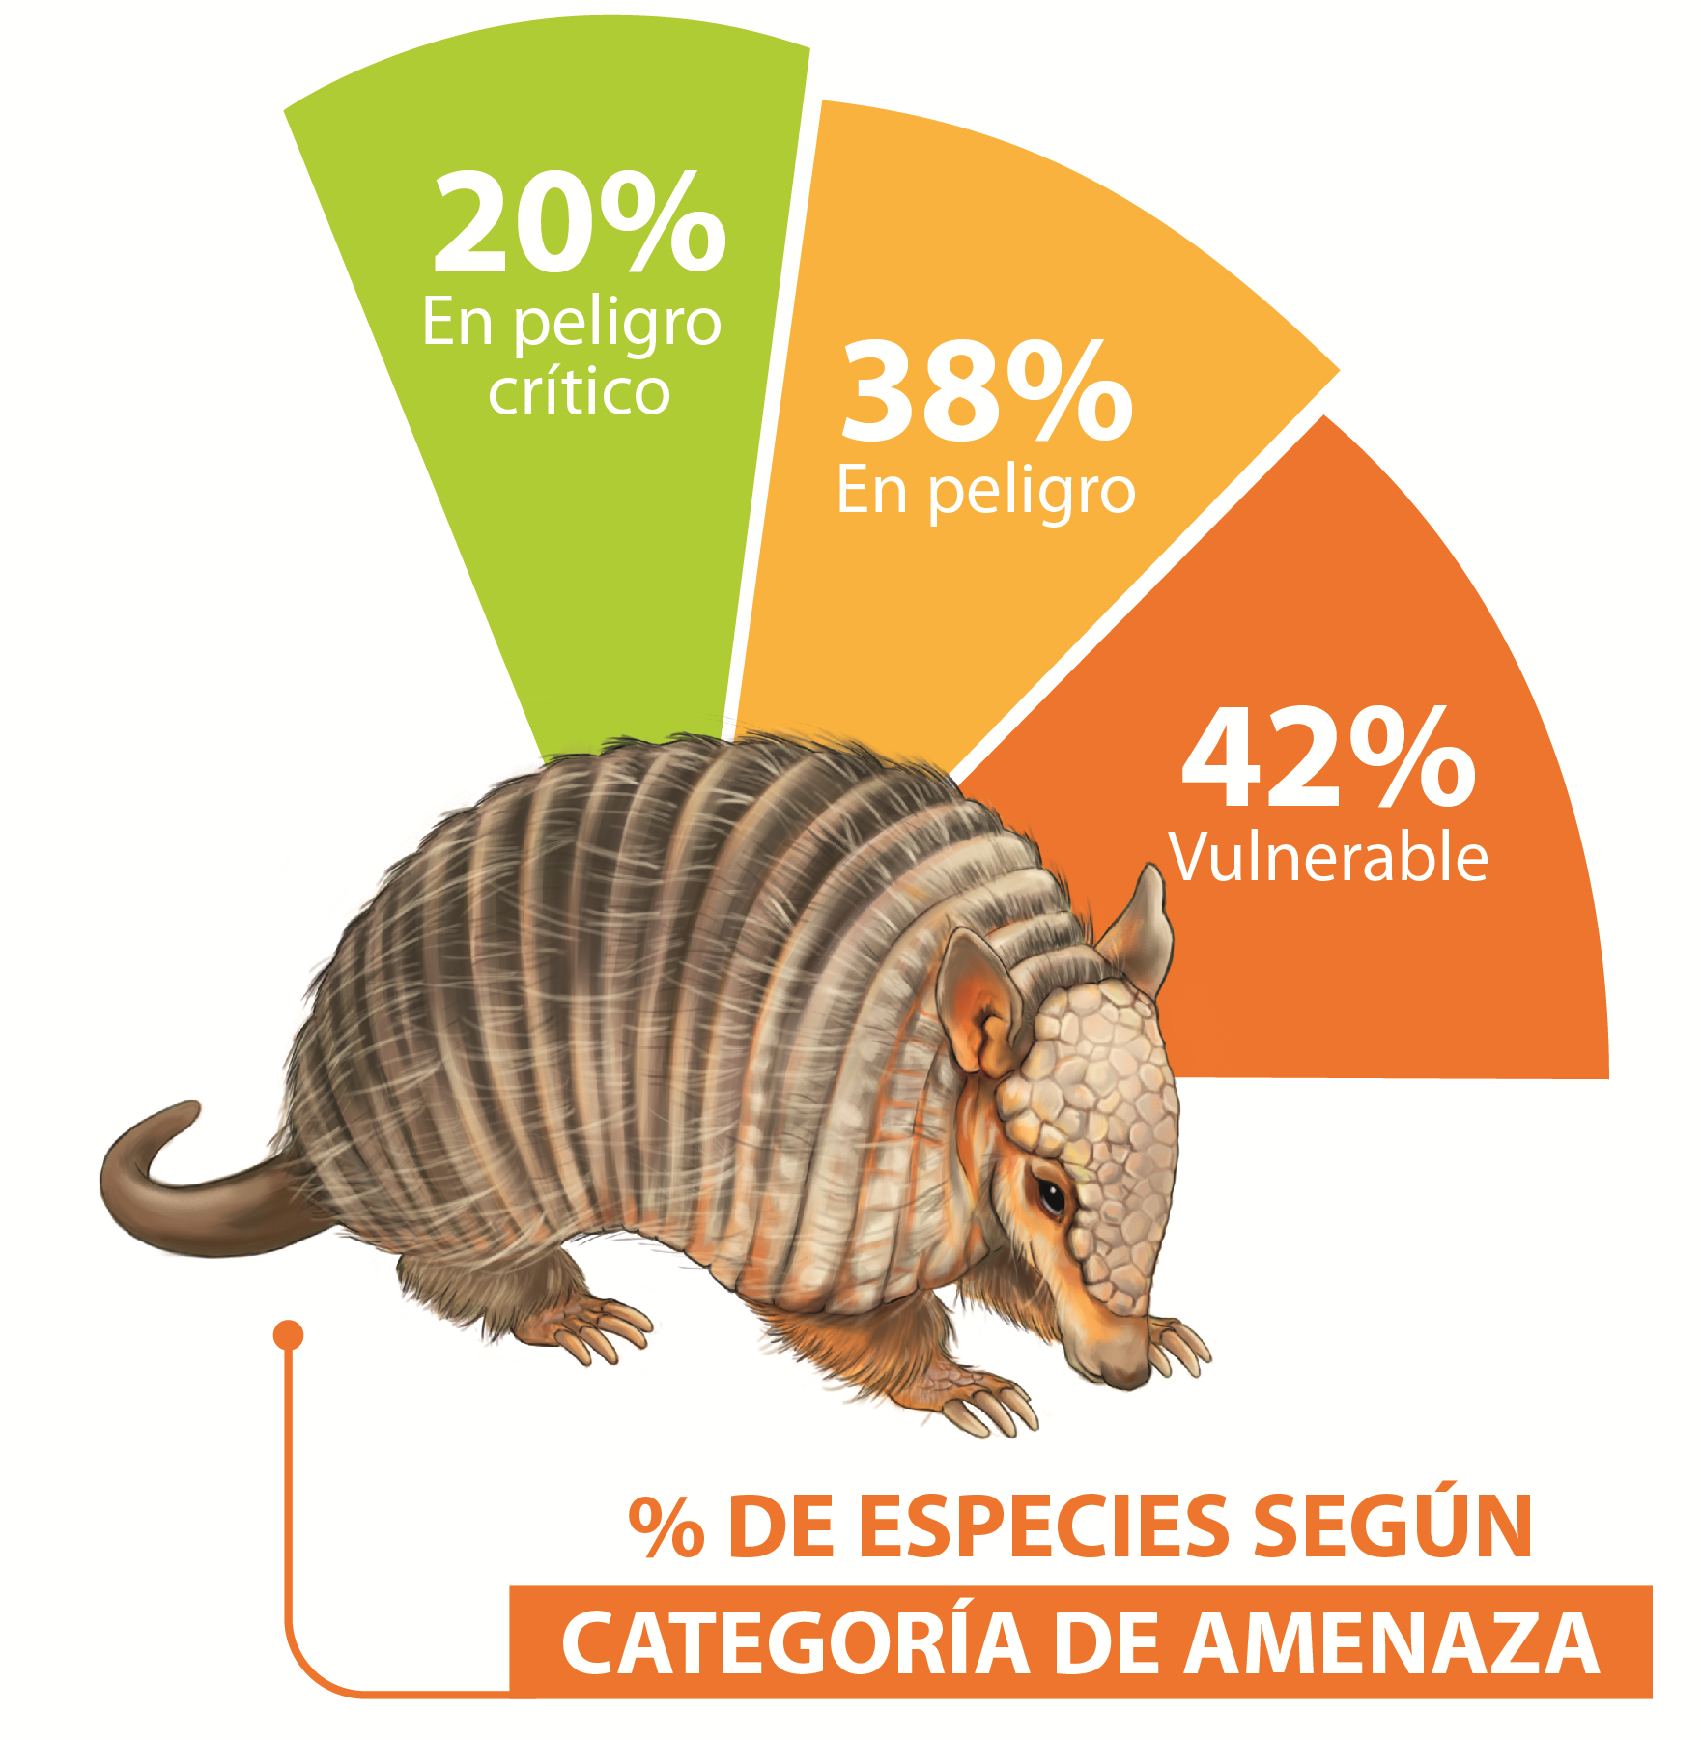
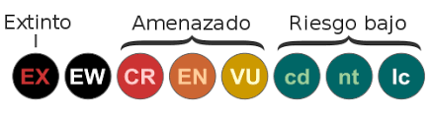
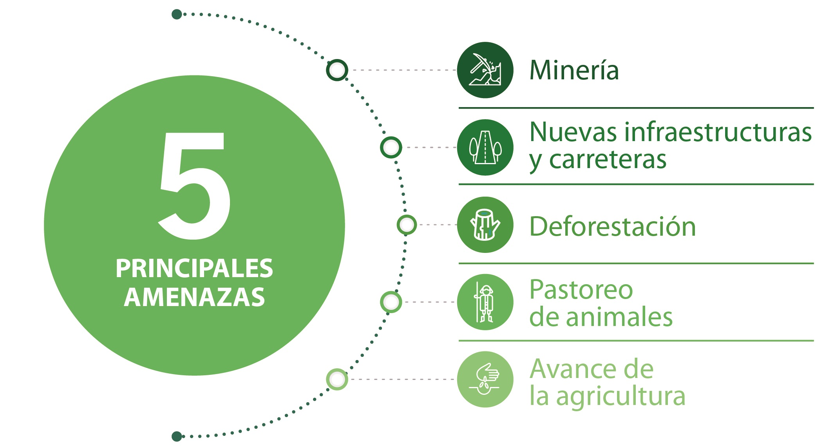
1
 | Especies | Especies endémicas | Percentaje endemismo | Estado de amenaza (CR, EN, VU)
Plantas | ~30,000 | ~15,000 | 50.0 | not assessed
Mamíferos | 570 | 75 | 13.2 | 82
Aves | 1,724 | 579 | 33.6 | 203
Reptiles | 610 | 275 | 45.1 | 19 (incomplete)
Anfibios | 981 | 673 | 68.6 | 503
Peces | 380 | 131 | 34.5 | 7 (not assessed)
Total | ~34,265 | ~16,733 | N/A | 814
Según las Categorías y Criterios de la Lista Roja de Especies de la UICN (Unión Internacional para la Conservación de la Naturaleza)

Slide 7
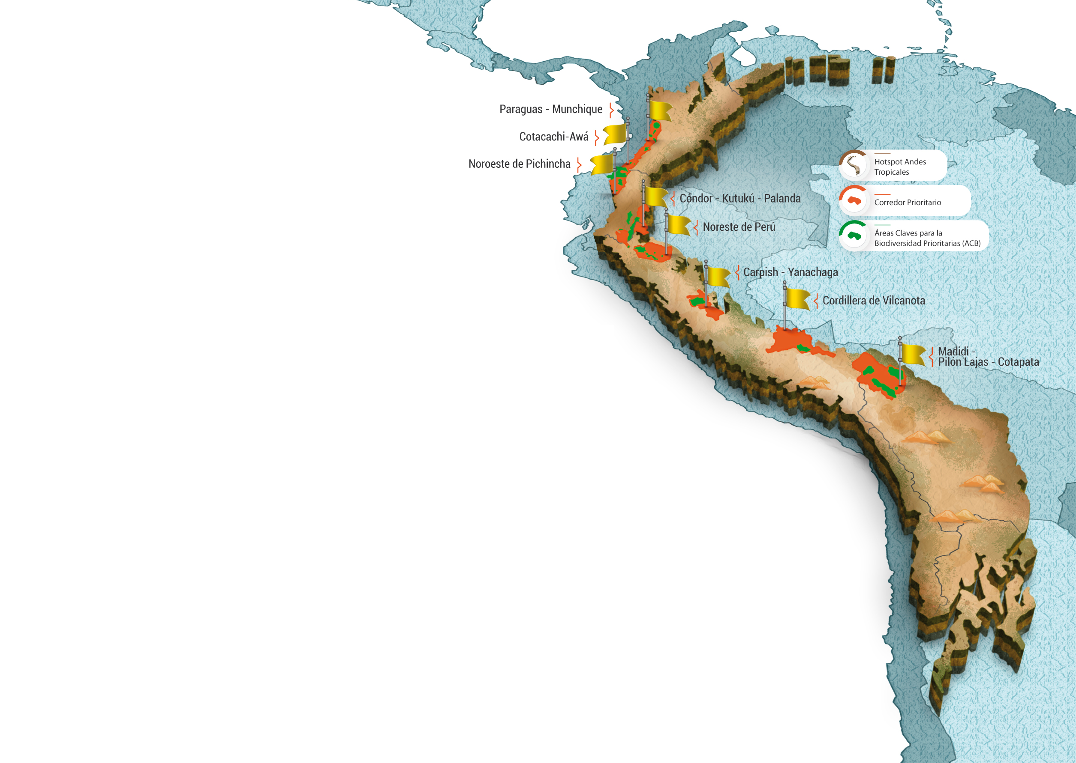
Áreas Claves de Biodiversidad (ACB)
Las Áreas Claves de Biodiversidad (ACB o KBA por sus siglas en inglés) son zonas de importancia a nivel mundial para la conservación de las especies que tienen una alta probabilidad de extinción en corto o mediano plazo, muchas de estas especies son únicas, y corren el riesgo de desaparecer si no se emprenden acciones de conservación.
Key Biodiversity Areas - KBA

Slide 8
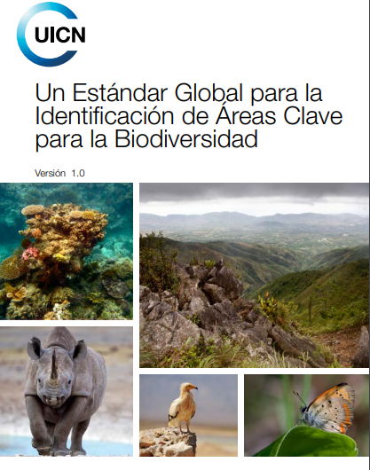
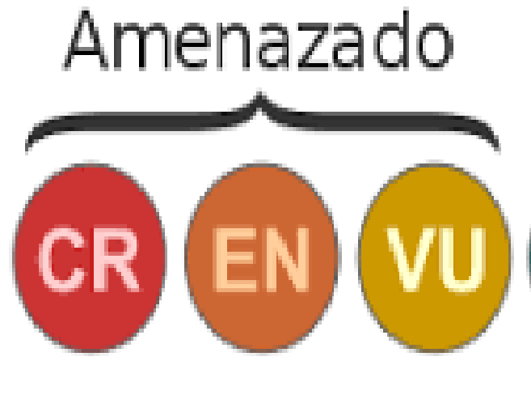
CRITERIOS
A. Biodiversidad amenazada
A1. Especies amenazadas
Contienen una proporción significativa del tamaño de población global de una especie que se enfrenta a un riesgo elevado de extinción
A2. Tipos de ecosistema amenazados
Contienen una proporción significativa de la extensión global de tipos de ecosistema que enfrentan un elevado riesgo de colapso.
Según las Categorías y Criterios de la Lista Roja de Especies y Ecosistemas de la UICN
UICN (Unión Internacional para la Conservación de la Naturaleza)

Slide 9
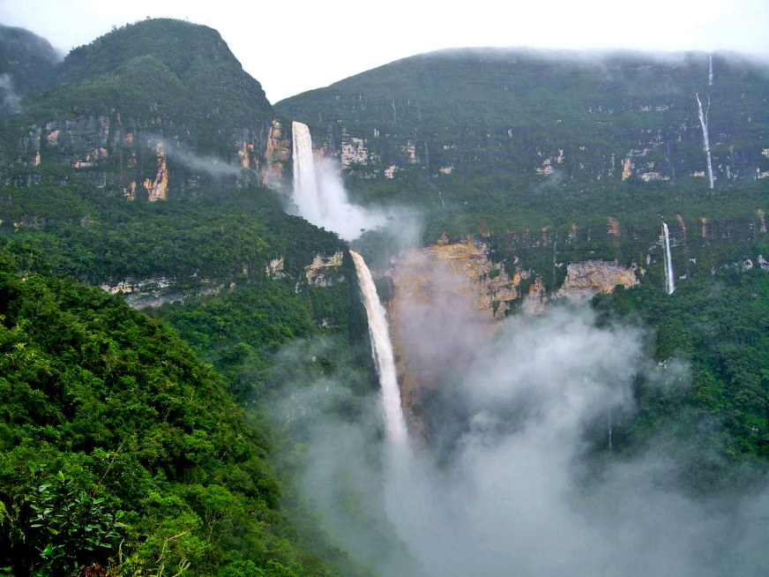
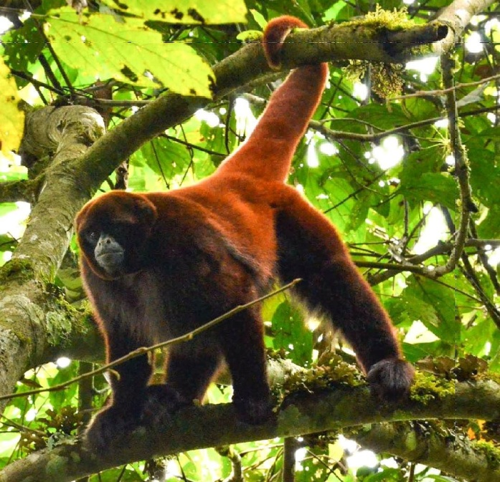
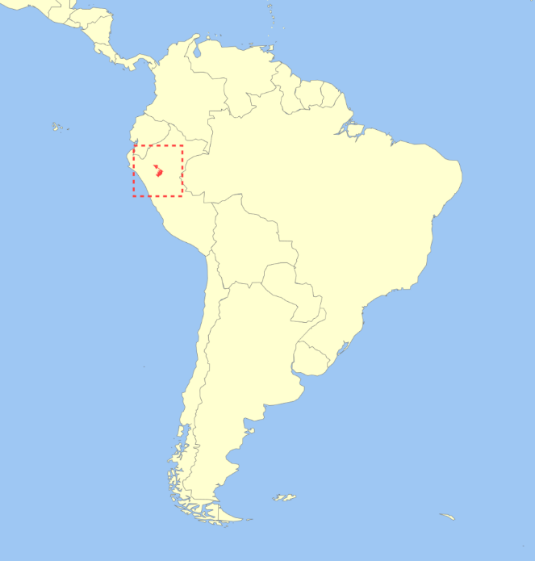
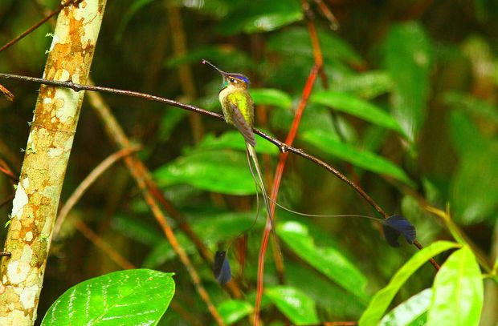
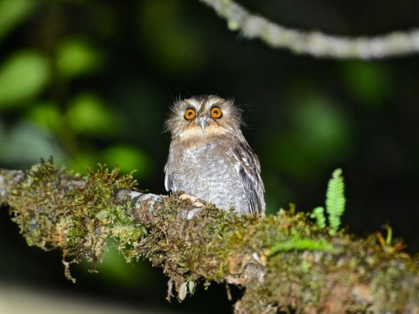
Áreas Claves de Biodiversidad (ACB)
CONTIENEN ESPECIES Y ECOSISTEMAS DE IMPORTANCIA GLOBAL
BIODIVERSIDAD GEOGRÁFICAMENTE RESTRINGIDA
IRREEMPLAZABILIDAD
SON FUENTE DE SERVICIOS ECOSISTEMICOS PARA LA HUMANIDAD

Slide 10
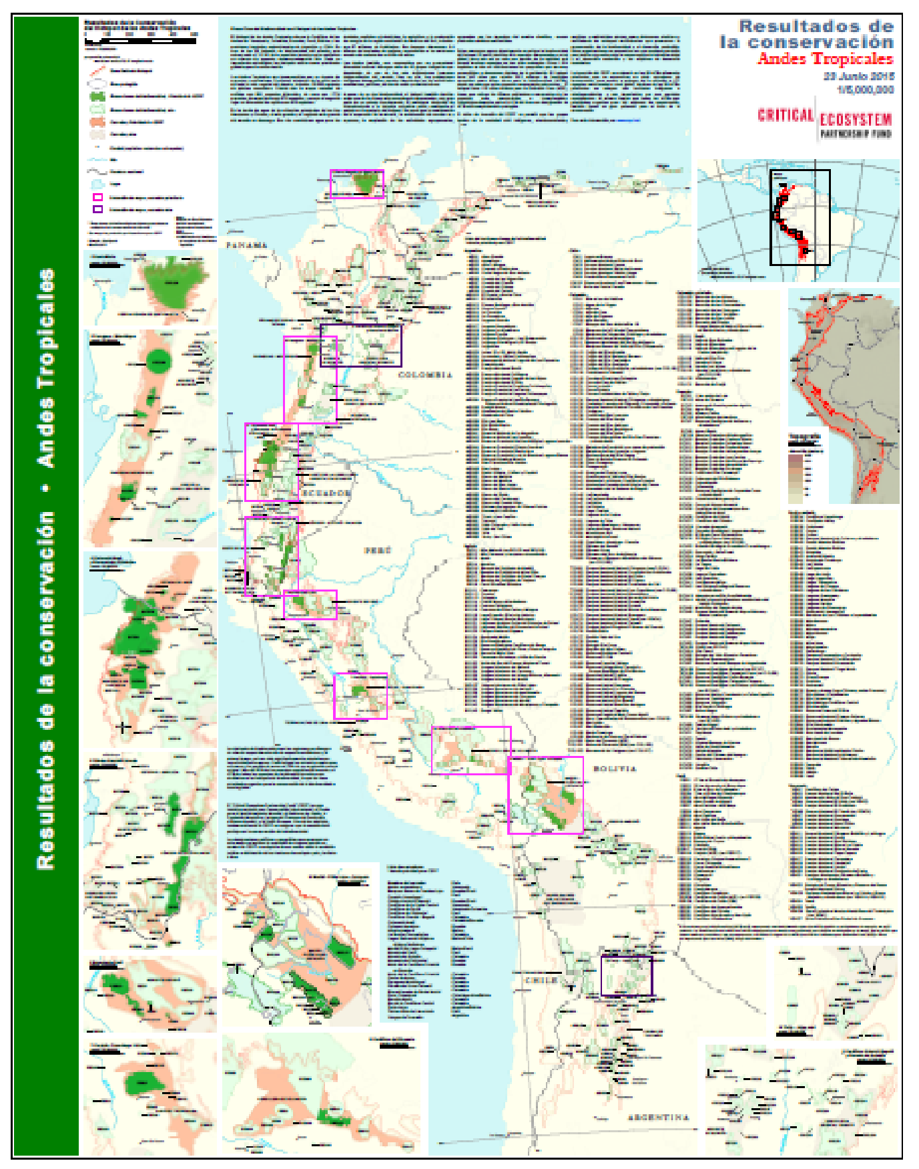
 | KBA area (ha) | # of KBAs | Hotspot area covered by KBAs
Argentina | 2,020,943 | 65 | 14%
Bolivia | 8,480,276 | 43 | 23%
Chile | 611,104 | 11 | 8%
Colombia | 6,489,194 | 121 | 19%
Ecuador | 4,093,960 | 79 | 35%
Perú | 9,008,359 | 96 | 20%
Venezuela | 2,545,570 | 27 | 37%
Tropical Andes | 33,249,405 | 442 | 21%

Slide 11
Criterios de priorización de ACBs
Programa Hotspot
de Biodiversidad Andes Tropicales
Prioridad biológica
Grado de amenaza
Necesidad de financiamiento
Necesidad de mejor manejo
Necesidades de capacidad de la sociedad civil
Viabilidad operacional
Conservación a escala de paisaje
Alineación con las prioridades nacionales

Slide 12
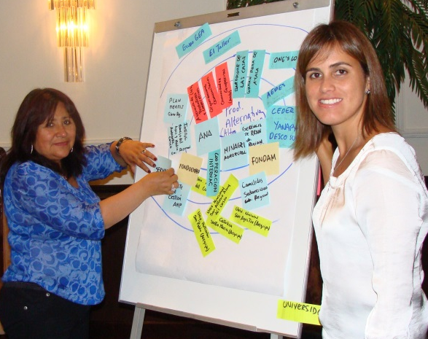
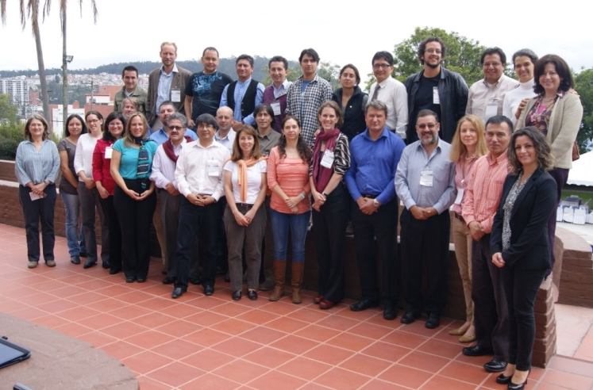
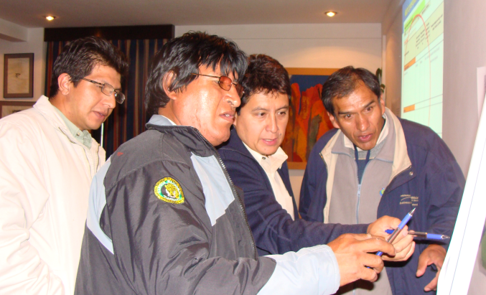
Consultas
Talleres:
Caracas, Venezuela
Bogota, Colombia
Quito, Ecuador
Lima, Peru
La Paz, Bolivia
Santiago, Chile
Tucuman, Argentina
Consultas:
Expertos nacionales para la compilación de datos.
Reuniones individuales
Un Taller regional final
Más de 200 expertos fueron consultados

Slide 13
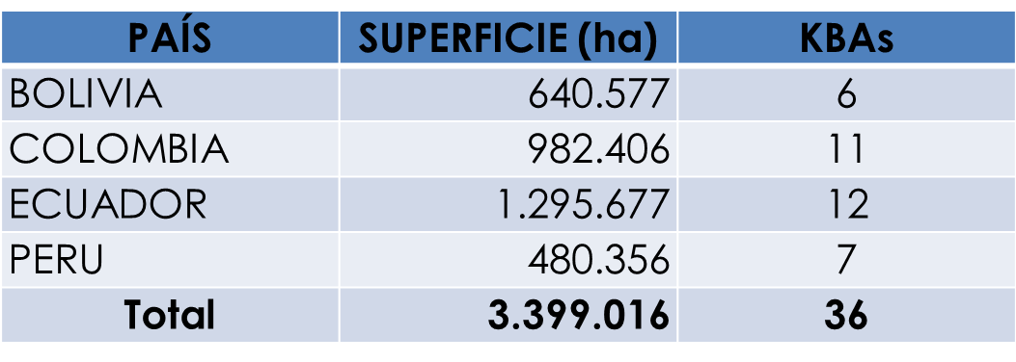
Programa Hotspot
de Biodiversidad Andes Tropicales

Slide 14
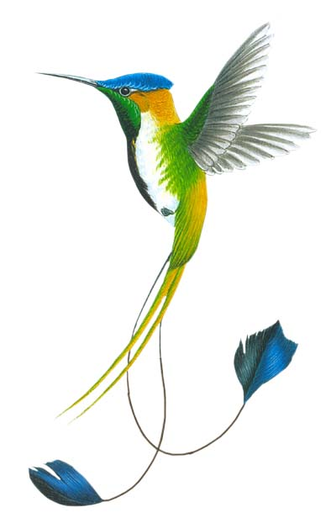

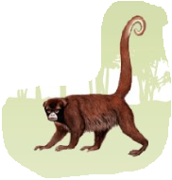
Programa Hotspot Andes Tropicales
36
4
Áreas Claves de biodiversidad (ACB) Priorizadas
10
Años de implementación
Millones de dólares en financiamiento
92
7
Corredores priorizados
Proyectos aprobados
52
Organizaciones de la sociedad civil que reciben financiamiento de CEPF en la región
8
Concursos públicos de Proyectos en la región
8
3.3
Millones de hectáreas por conservar en las 36 ACBs priorizadas para el Hotspot

Slide 15
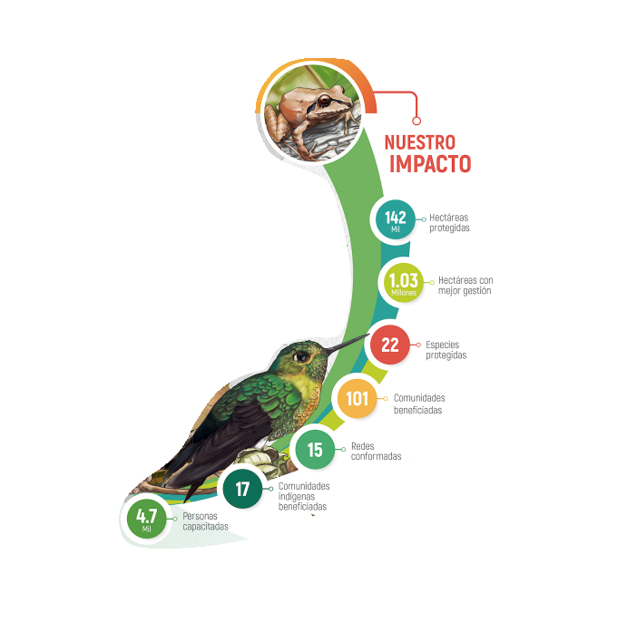

Slide 16





















































Slide 17










Slide 18

https://www.cepf.net/
http://andestropicales.net/

Slide 19
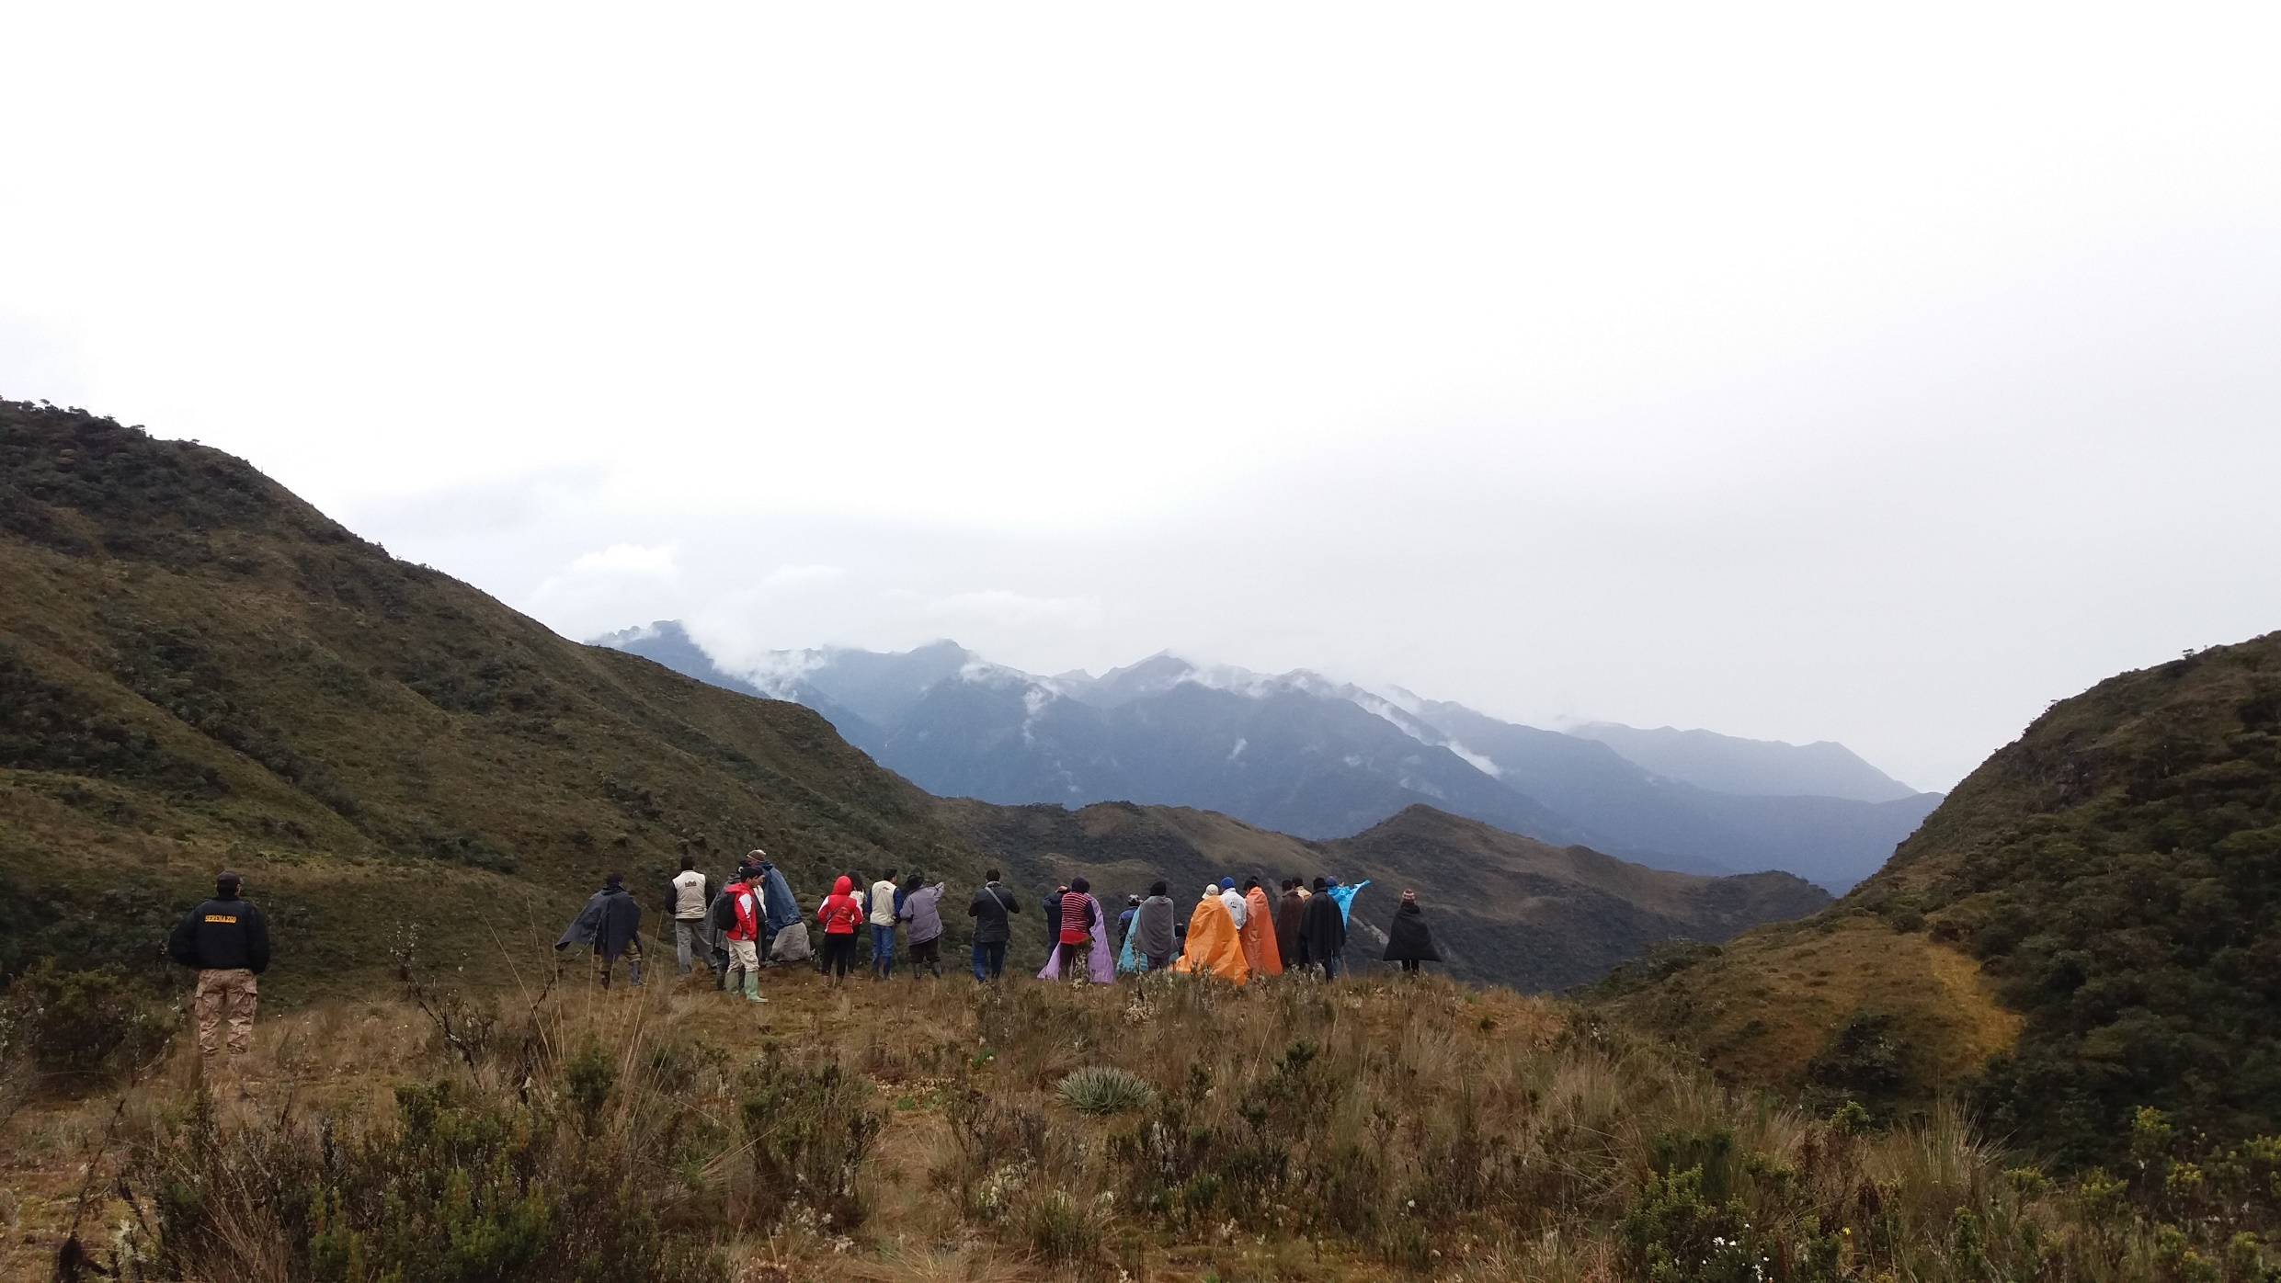
¡¡¡Gracias!!!

